Slide 1
TROIANE-PODCAST
Trasformazione della tragedia greca di Euripide in diverse tipologie di podcast attraverso l’utilizzo di un LLM

Slide 2
Fase 1: pulire e normalizzare i dati
Input iniziale → Ho fornito alla macchina il testo tragico originale «Le Troiane» di Euripide
La barriera iniziale → Il computer non possiede una conoscenza semantica del linguaggio; legge solo sequenze grezze di caratteri prive di significato intrinseco.
Discretizzazione del testo → processo che trasforma un flusso continuo in unità discrete, separate e distinte ovvero dei token che un computer può elaborare.
Tokenizzazione (Subword / WordPiece) → La macchina ha sezionato il testo in unità più piccole chiamate token (parole o frammenti di parole) utilizzando criteri statistici e non solo basandosi sugli spazi bianchi o sulla punteggiatura (che fallirebbe con forme flesse come "Troiane", "Troiana", "Troianis"). La macchina ha analizzato la frequenza delle coppie di caratteri all'interno dei testi di Euripide. Ha contato le sequenze più frequenti (es. fondendo i caratteri in token stabili tramite il prefisso # per distinguere l'inizio parola o i suffissi) fino a costruire un vocabolario ottimizzato e strutturato.
Output numerico → ogni blocco di testo pulito è stato tradotto in una lista di numeri interi corrispondenti alle posizioni dei token nel vocabolario della macchina.

Slide 3
Fase 2: Arricchire i dati
Spazio Vettoriale Geometrico e Word Embedding:
Misura della Similarità:
Per far comprendere alla macchina il legame semantico tra i concetti, i numeri assegnati ai token sono stati proiettati in uno spazio vettoriale geometrico tramite un procedimento di → Word Embedding ovvero la trasformazione dei token in vettori numerici che ne catturano il significato semantico.
Attraverso una rete neurale con strati di embedding e matrici di parametri (V×h), la macchina ha mappato ogni parola e ogni script all'interno di uno spazio geometrico multidimensionale. I termini che compaiono in contesti simili (es. i campi semantici del dolore, della guerra, della schiavitù nei dialoghi di Ecuba e Andromaca) sono stati avvicinati nello spazio.
Distanza Euclidea: Misura la distanza assoluta, ma risente della lunghezza del testo.
Similarità del Coseno (Scelta adottata): Per confrontare la coerenza tematica dei 15 script (suddivisi nei diversi format come Divulgativo, Intimistico, Reportage), la macchina non ha misurato la semplice distanza assoluta, ma ha calcolato il coseno dell'angolo formato dai vettori nello spazio. Se l'angolo tra due script è vicino a 0 (coseno = 1), significa che i testi puntano nella stessa direzione semantica e stilistica, confermando l'omogeneità del format.

Slide 4
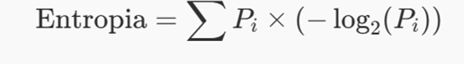

Fase 3: analisi quantitativa
Nella fase di misurazione statistica e stilometrica (calcolo del Type-Token Ratio, Indice Gulpease e lunghezza media delle frasi), la macchina ha operato sui dati riducendo l'incertezza:
Entropia di Shannon → L'entropia è la misura dell'incertezza o della sorpresa all'interno di una distribuzione di probabilità. Quando la macchina analizzava la varietà lessicale o la prevedibilità delle parole nei diversi script, calcolava l'entropia (tramite logaritmi in base 2): testi molto uniformi o ripetitivi hanno un'entropia diversa rispetto a passaggi ad alta densità drammaturgica.
Ponderazione TF-IDF (Term Frequency - Inverse Document Frequency): Per estrarre i temi chiave e capire quali parole fossero davvero distintive per ciascun personaggio (come i termini legati alla schiavitù, alla memoria o alla vendetta), la macchina ha moltiplicato la frequenza locale del termine nel singolo script (TF) per la sua rarità globale nel corpus (IDF logaritmico), depotenziando le parole troppo comuni (articoli, preposizioni) e premiando i termini specifici.
Formule:

Slide 5
Fase 4: analisi qualitativa
Quando il modello linguistico ha generato le riscritture, le didascalie registiche ([SFX], [PAUSA]) e le argomentazioni critiche, ha sfruttato una rete neurale profonda (Deep Learning) con meccanismi di attenzione e mascheramento che stabiliscono le relazioni e i pesi di importanza tra le parole del contesto.
Per far parlare tra loro i vettori e per misurarne la rilevanza reciproca si applicano le matrici di:
Query → cosa cerco?
Key → cosa contengo?
Value → cosa trasmetto?
Mascheramento del futuro → mantiene la natura auto regressiva: la macchina guarda solo i token precedenti nello script.
Softmax → La macchina ha preso i vettori di input e li ha moltiplicati per matrici di parametri (pesi), trasformando i valori grezzi in una distribuzione di probabilità tramite la funzione Softmax.

Slide 6
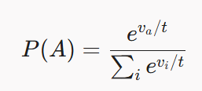
Fase 4: Il parametro di temperatura
Calcolati i vettori di contesto pesati dall’Attention il modello genera il testo dello script
Per decidere quale parola far seguire alla precedente durante la generazione dello script, la macchina ha utilizzato il campionamento stocastico (sampling) regolato dalla temperatura.
Una temperatura più bassa (T → 0) ha reso la generazione più deterministica e rigorosa (ideale per la coerenza filologica dei testi)
Una temperatura più alta (T > 1) ha introdotto maggiore variabilità e creatività stilistica.
Inpostare una temperatura calibrata ha permesso alla macchina di bilanciare il rigore filologico (evitando allucinazioni stilistiche sul testo di Euripide) con la giusta variabilità espressiva richiesta dai diversi format di podcast.
Formula →

Slide 7
Fase 5: report finale
Nella strutturazione del dossier finale e delle schede di analisi, i risultati ottenuti dalla macchina sono stati valutati attraverso concetti mutuati dall'apprendimento supervisionato.
Il fenomeno dell’Overfitting → si verifica quando la funzione matematica si adatta in modo rigido ai soli punti del dataset di addestramento. Per evitare ciò abbiamo la partizione del dataset:
Training set → dati usati dalla rete neurale per regolare i pesi e apprendere
Test set → porzione separata e invisibile al modello durante l’addestramento e usata solo nella fase finale.
Prevenzione dell’Overfitting → Monitoraggio dell'errore durante il ciclo di apprendimento per garantire la capacità del modello di estendere le predizioni su versi e frammenti mai visti in precedenza.
Il corpus dei 15 script è stato strutturato bilanciando equamente i vari registri, evitando di sovra rappresentare un unico format a discapito degli altri, garantendo così una copertura bilanciata (analoga a un training/test set ben suddiviso).

Slide 8



FASE 5: report finale
Sottoposti i dati del Test Set al modello la macchina genera una predizione mediante la funzione Softmax. → per analizzare in dettaglio la qualità delle risposte costruisce una Matrice di Confusione
Dalla Matrice di Confusione è possibile ricavare tre indici matematici fondamentali:
Accuracy → Rappresenta la quota complessiva di predizioni corrette rispetto al totale dei casi analizzati. Limite: Se il dataset è sbilanciato, l'Accuracy può risultare ingannevolmente alta anche se il modello ignora completamente le classi minori.
Precision → Si calcola focalizzandosi su una singola colonna della matrice. Misura l'affidabilità del modello quando dichiara l'appartenenza a una specifica classe.
Recall → Si calcola focalizzandosi su una singola riga della matrice. Misura la capacità del modello di intercettare gli elementi reali di una determinata categoria.
Formule →

Slide 9
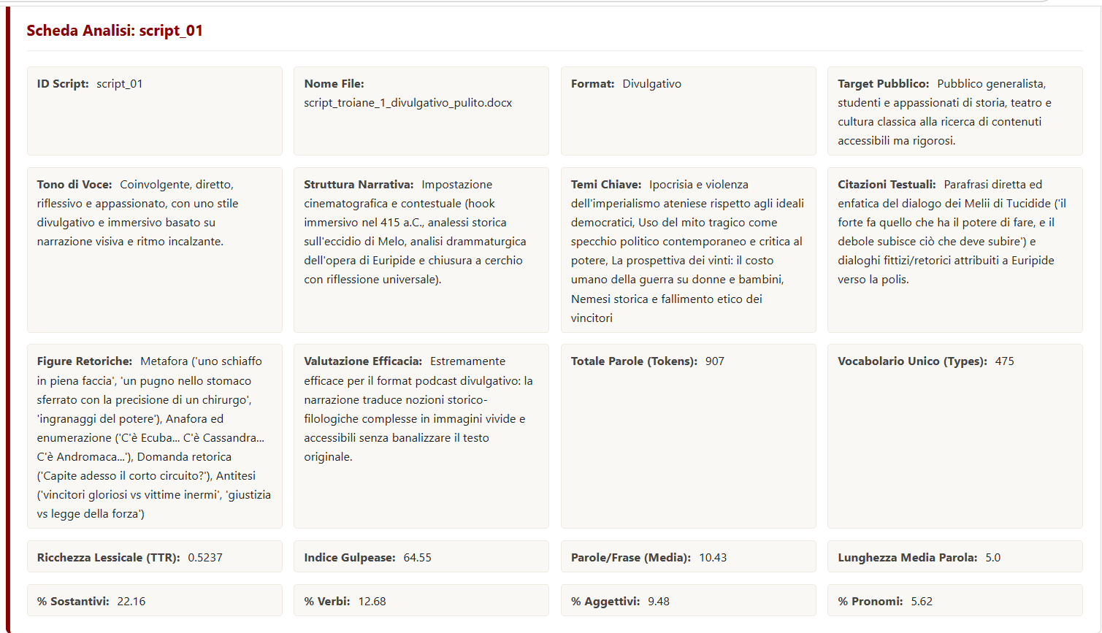
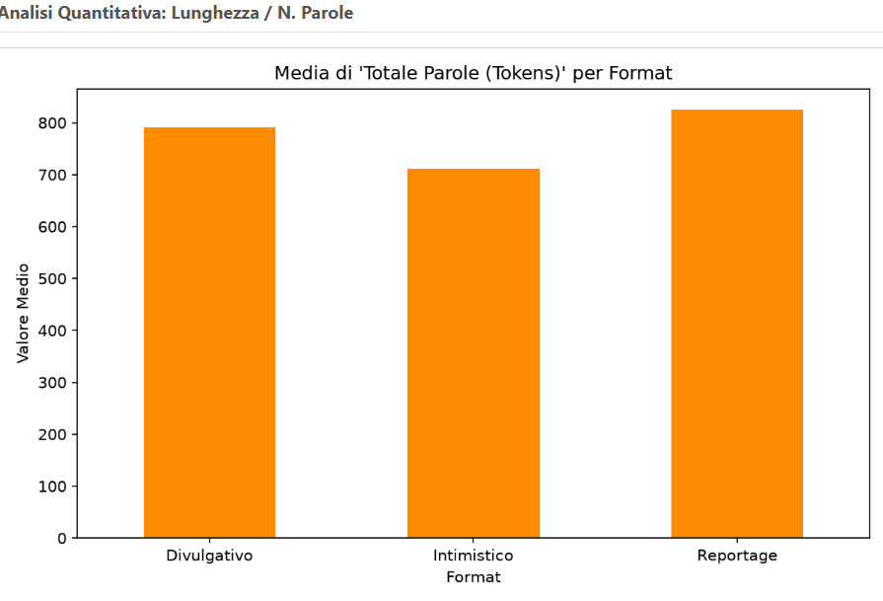
Creazione HTML finale
Risultato finale → è stato strutturato un dossier interattivo in formato HTML e PDF che integra l'intera gamma di analisi stilometriche, quantitative e qualitative condotta sui 15 script di podcast ispirati a Le Troiane di Euripide.
Creazione di 15 script divisi equamente in: 5 divulgativi, 5 intimistici e 5 reportage
Creazione di grafici che analizzano: Indice Gulpease, Type-Token Ratio (TTR) e Lunghezza / N. Parole
Per l’analisi qualitativa sono state create schede di analisi che raccolgono tutti i dati per ogni script creato.
Esempi presi
dall’HTML →

Slide 10
Discussione e sintesi finale dei risultati
Format Divulgativo: Privilegia l'accessibilità testuale e indici di leggibilità elevati (Gulpease) per un pubblico generalista.
Format Intimistico & Reportage: Mostrano maggiore densità lessicale e variazioni orientate all'impatto emotivo e drammaturgico.
Sintesi: Confermata la versatilità della riscrittura e dell'adattamento del testo euripideo.

